Slide 1

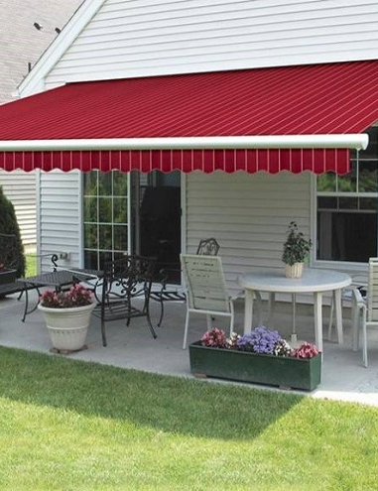
MÁI CHE TỰ ĐỘNG
NHÓM 5

Slide 2

THÀNH VIÊN NHÓM 5
Lê Trung Hiếu
Nguyễn Đình Minh Hiếu
Lương Ngọc Phương
Lê Thanh Phương
Nguyễn Uy Vũ

Slide 3

GIỚI THIỆU
Ý TƯỞNG
SẢN PHẨM
1
3
TRIỂN KHAI
LƯU ĐỒ THUẬT TOÁN
2
4
THUẬT TOÁN

Slide 4
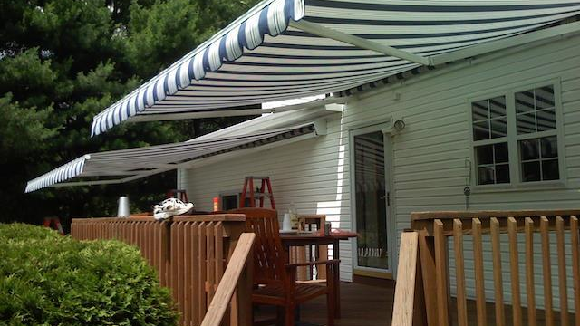
Ý TƯỞNG
WHAT
HOW
WHO
WHERE
WHEN
Nhu cầu hưởng thụ cuộc sống, mưa nắng thất thường
Cách để thích nghi với sự thay đổi thời tiết (điều hòa, mái che…)
Các hộ gia đình
Doanh nghiệp trong lĩnh vực dịch vụ
Trước hiên nhà
Nhà hàng, khách sạn có không gian mở
Các sự kiện đông người
Khi thời tiết không tốt
Khi cần thêm không gian sinh hoạt

Slide 5
KHẢO SÁT THỊ TRƯỜNG
01
02
Nhu cầu sử dụng:
Việt Nam có khí hậu nhiệt đới gió mùa, tần suất mưa nhiều
🡺 Là môi trường phát triển thuận lợi.
Các sản phẩm tương tự: Hiện chưa có hoặc chưa phát triển phải chăng là chỉ điều khiển được bằng điều khiển

Slide 6
CHỈ TIÊU KỸ THUẬT
Năng lượng: | Linh kiện: 5V/1A Động cơ: TBD
Ngoại quan cơ khí: | Mạch xử lý: Nhỏ gọn, hợp lý (10 x 10 x 3 cm)
Khối lượng: | 150g
Phạm vi hoạt động: | Bất kể nắng mưa (Nhiệt độ <= 50; Chống nước;…)
Tiêu chuẩn: | An toàn điện: IEC 60335 Dễ sử dụng, tiện lợi
Chi phí: | 900,000 VND

Slide 7
LƯU ĐỒ THUẬT TOÁN
INPUT: Dữ liệu đi vào
Động cơ hoạt động (Mở mái)
Remote có lệnh mở
Sensor water
Động cơ hoạt động
(mở mái)
Xử lí dữ liệu
Khối xử lý
OUTPUT: Dữ liệu đi ra
Động cơ quay
Hiển thị ra man hình LCD
Lặp lại

Slide 8
Xuất ra tín hiệu Digital (0/1) hoặc Analog (0-1023)
Chỉ tiêu chức năng
Khi Output là tín hiệu Digital
Và Analog +DHT11: Cảm biến độ ẩm
nhiệt đô
Sensor V2+ Nếu mưa thì trả về 1;
+ Nếu ko mưa thì trả về 0;
Khi Output là tín hiệu Analog và digital
+ Truyền dữ liệu về các chân adruino
TÍN HIỆU D và A
Điều kiện môi trường
(mưa)
Khối 1
Hoạt động ổn định ở môi trường thực địa
Tương thích với module Arduino
Điện áp hoạt động : 3,3– 5 VDC
Chỉ tiêu phi chức năng
Kích thước PCB < 30*100 mm
Sai số cho phép 1%-3%

Slide 9
INPUT
Gồm cảm biến nước V2, cảm biến nhiệt độ - độ ẩm DHT11
Input: Nhiệt độ, độ ẩm.,nước
Output: sensor water là digital
Cảm biến nhiệt độ, độ ẩm DHT11 là analog

Slide 10
CÁC CHỈ TIÊU ĐẢM BẢO CẦN ĐẠT ĐƯỢC
INPUT
SIGNAL
Chỉ tiêu chức năng
Chỉ tiêu phi chức năng
Analog và Digital
Điện áp hoạt động: 5 – 12 VDC
Khối 2
Điện áp tín hiệu mức thấp: 0 V
Điện áp tín hiêu mức cao: 3,3 – 5 VDC
->Tín hiệu Analog
Hoạt động ổn định ở môi trường ( t°~ 0~50°C; RH ~ 30~95%)
OUTPUT SIGNAL

Slide 11
XỬ LÝ
Input signal
Analog (0-1023)
Và Digital
Output signal
Analog (0-1023):
Tín hiệu
Khối xử lý dữ liệu
Điện áp hoạt động: 5V
Điện áp hoạt động mức thấp: 0V
Điện áp hoạt động mức cao: 3.3 – 5V
Hoạt động ổn định môi trường
Gồm: Adruino uno, mạch điều khiển động cơ bước, I2C LCD

Slide 12
Chỉ tiêu chức năng
Chỉ tiêu phi chức năng
Tín hiệu
Điện áp hoạt động: 5 – 12 VDC
Khối 3
Điện áp chịu tải: 10A- 220VAC / 30VDC
Điện áp kích mức cao: 3,3 - 5 VDC
Điện áp kích mức thấp: 0 VDC
Có mưa ->
Động cơ hoạt động
Nhiệt độ chịu đựng: 0~50°C

Slide 13
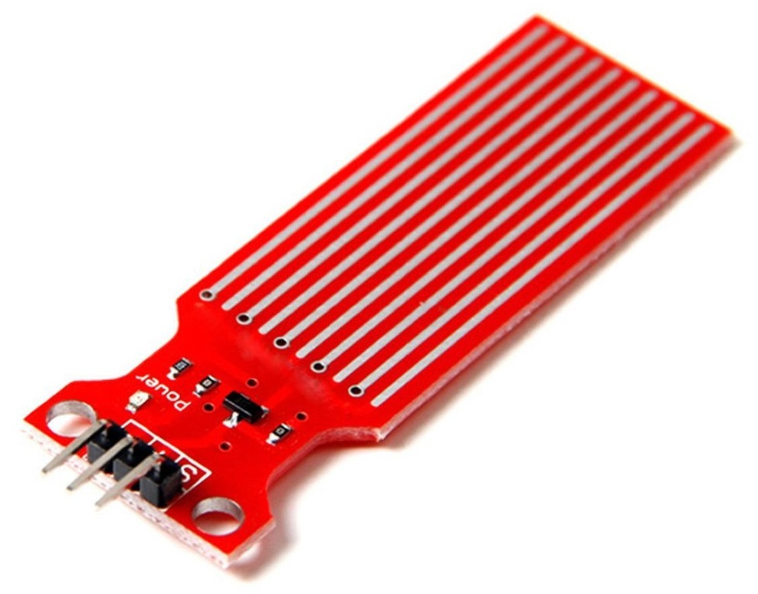
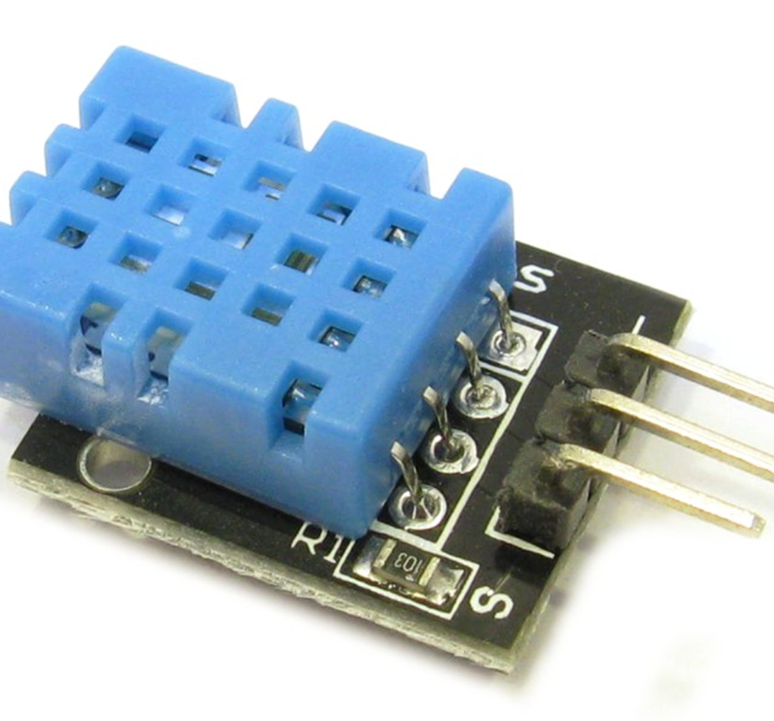
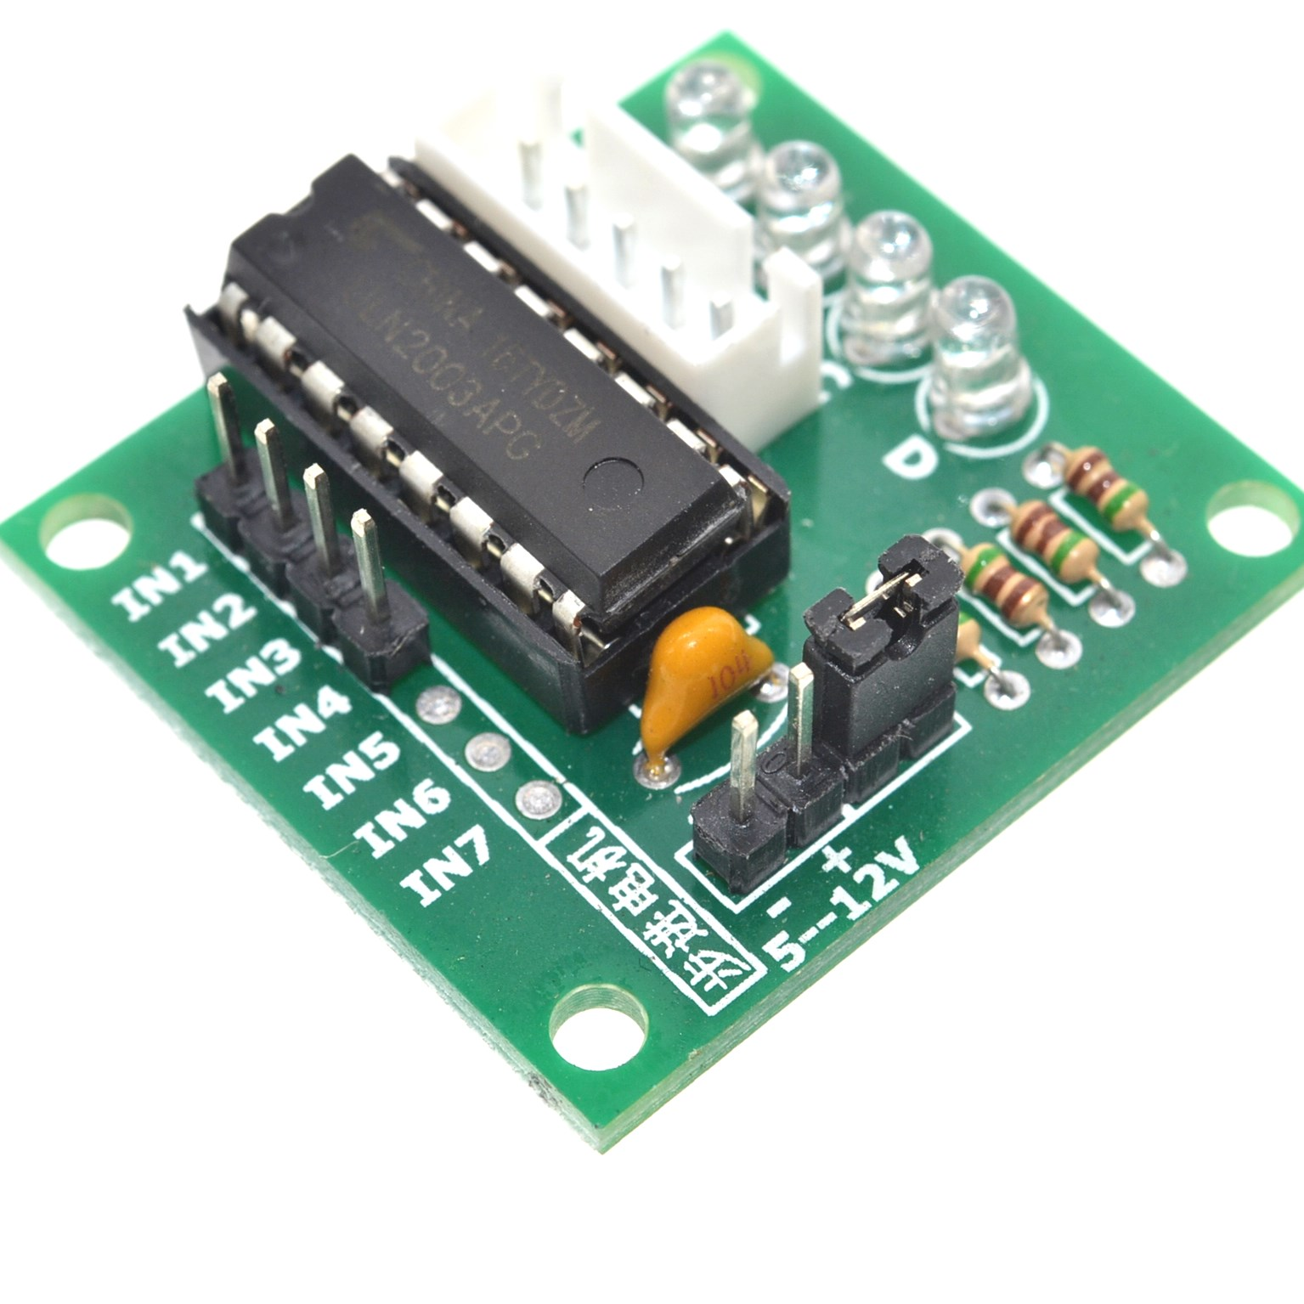
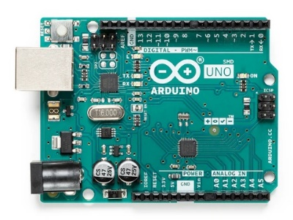
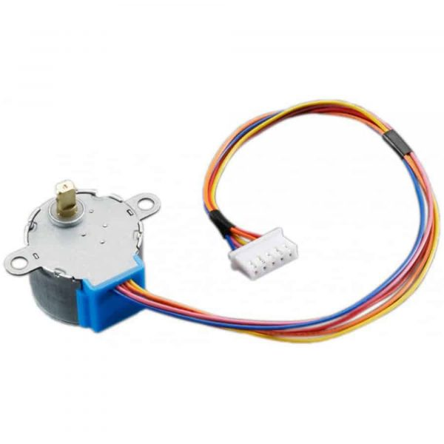
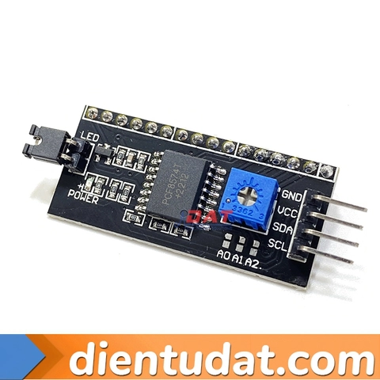
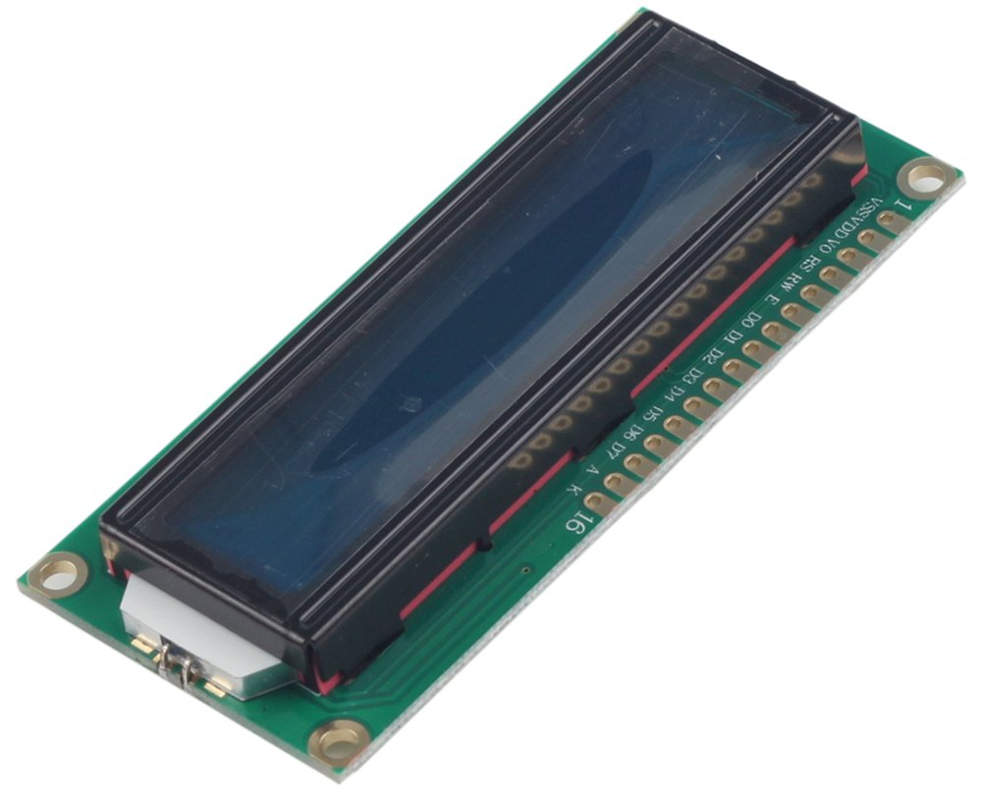
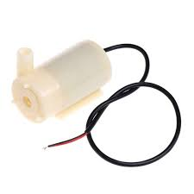
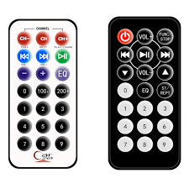
TỔNG QUAN SƠ ĐỒ KHỐI
Khối đo đạc và cung cấp dữ liệu
Sensor water trả về kết quả 0 và 1
Cảm biến độ ẩm DHT11
Dữ liệu độ ẩm,nhiệt độ , nước
Khối xử lý
LCD hiển thị
Động cơ quay
Tín hiệu điều khiển
Arduino Uno R3 SMD
Input: Tín hiệu analog hoặc digital
Output: Tín hiệu analog
Động cơ bước

Slide 14
THUẬT TOÁN
If (0 = CBM): Hiển thị “Khong mua, Nhiet do:…, Do am:…
I2C LCD
Nhiệt đô: 0 - 50⁰C
Độ ẩm: 20 – 90%
DHT11
U: 3.3V – 5V
I ≤ 3.5 mA
XỬ LÝ
If (1 = CBM): Hiển thị “Co mua, Nhiet do:…, Do am:…
Có mưa
Không mưa
WATER SENSOR
1: Có mưa
0: Không mưa
Remote
ĐỘNG CƠ BƯỚC
Có 2048 bước ứng với 1 vòng:
If (1 = CBM) Quay số dòng tùy vào độ dài

Slide 15


